Slide 1
Bizga televizor telefon va kompyuter nima uchun kerak
2-sinf Tarbiya fani

Slide 2
Reja
Televizor: Oila va do'stlar bilan vaqt o'tkazish uchun.
Telefon: Aloqa va axborot olishda qulaylik.
Kompyuter: Ish va ta'limda samaradorlikni oshirish uchun.

Slide 3
Televizor: Oila va Do'stlar Bilan Vaqt O'tkazish
- Televizor oila a'zolari bilan birga vaqt o'tkazish uchun muhim vositadir. - Oila bilan birgalikda ko'rish uchun turli xil oilaviy dasturlar mavjud, masalan, komediyalar va musiqiy ko'rsatuvlar. - Do'stlar bilan film ko'rish yoki sport tomoshalarini birgalikda tomosha qilish ijtimoiy aloqalarni mustahkamlashda yordam beradi. - Televizor orqali ko'rilgan dasturlar haqida muloqot qilish, oila va do'stlar bilan qiziqarli suhbatlarni boshlash imkonini beradi.

Slide 4
Televizor: Oila Uchun Yaratilgan Muhit
Oila a'zolari orasida yaqinlikni oshirish
Ta'lim va o'yin-kulgi imkoniyatlari
Televizor orqali oila a'zolari bir-birlariga yaqinlashish imkoniyatiga ega. Maxsus dasturlar va filmlar birga ko'rish uchun mo'ljallangan, bu esa vaqt o'tkazishning yaxshi usulidir.
Televizor ta'lim maqsadlarida ham foydalanilishi mumkin. Hujjatli filmlar va ta'limiy dasturlar oila a'zolariga yangi bilimlar olishda yordam beradi.
Televizor orqali muhokama qilish imkoniyatlari oila a'zolarining fikr va hissiyotlarini baham ko'rishiga yordam beradi. Birgalikda tomosha qilib, keyin suhbatlashish orqali tushunish kuchayadi.
Shuningdek, televizor o'yin-kulgi uchun ajoyib vosita. Oila a'zolari ko'ngilochar dasturlarni tomosha qilib, bir-birlariga yordam berishlari va vaqt o'tkazishlari mumkin.

Slide 5
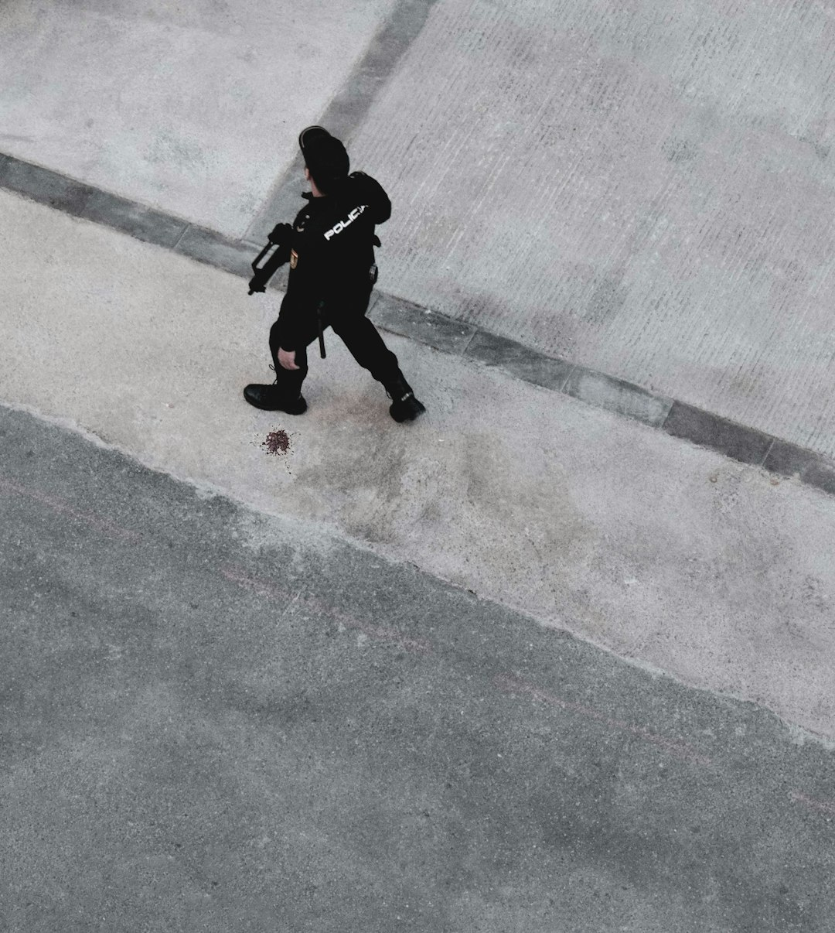
Telefon: Aloqa va Axborot Olishda Qulaylik
Telefonlar aloqa qilishda muhim rol o'ynaydi. Ular orqali biz do'stlarimiz, oila a'zolarimiz va ishdagi hamkasblarimiz bilan tezkor va oson bog'lanamiz. Telefonlardan foydalanib, biz har qanday vaqtda va joyda bir-birimiz bilan muloqot qilish imkoniyatiga egamiz.
Telefonlar orqali axborot olish juda qulay. Internetga ulanish imkoniyati, yangiliklar, maqolalar va ijtimoiy tarmoqlar orqali o'z xohishimizga ko'ra kerakli ma'lumotlarni tezda topamiz. Bu esa bizning bilimimizni kengaytiradi.
Kundalik hayotimizda telefonlar juda muhim. Ular nafaqat aloqa vositasi, balki ishlarimizni osonlashtiruvchi, vaqtni tejovchi va ko'plab xizmatlarga kirish imkonini beruvchi asbobdir. Ularning qulayligi bizning hayotimizni sezilarli darajada o'zgartiradi.
Photo by Luther.M.E. Bottrill on Unsplash

Slide 6
Telefonning Hayotimizdagi Roli
Telefonlar zamonaviy ijtimoiy hayotda juda muhim o'rin egallaydi. Ular aloqa vositasi sifatida xizmat qilib, oilaviy va do'stlik aloqalarini mustahkamlashga yordam beradi. Bugungi kunda, telefonlar orqali bir-birimiz bilan tez va oson aloqa o'rnatamiz.
Telefon orqali axborot olish juda oson va tez. Internetga ulanish imkoniyati, yangiliklar va ma'lumotlarni bir necha soniya ichida olishga yordam beradi, bu esa bizning hayotimizni qulaylashtiradi. Har qanday savolga javobni tezda topish imkoniyati bizni yanada bilimdon qiladi.
Zamonaviy telefonlar ko'plab texnologiyalar bilan integratsiyalashgan. Masalan, smartfonlar turli ilovalar va xizmatlar orqali ish va o'qish jarayonlarini soddalashtiradi. Shu bilan birga, telefonlar bizning kundalik hayotimizda muhim rol o'ynaydi.

Slide 7
Kompyuter: Ishda Samaradorlikni Oshirish
Samaradorlikni oshirish uchun eng yaxshi dasturlar
Kompyuter ish jarayonida samaradorlikni oshirishda muhim rol o'ynaydi. U turli vazifalarni tez va samarali bajaradi.
Samaradorlikni oshirish uchun ko'plab dasturlar mavjud: Trello, Slack va Zoom. Masofaviy ishlashda kompyuter ahamiyati katta.

Slide 8
Kompyuter: Ta'limda Innovatsiyalar
Kompyuterlar ta'lim sohasida inqilobiy o'zgarishlarni keltirib chiqarmoqda. Ular o'quvchilar va o'qituvchilar uchun yangi imkoniyatlar yaratadi, o'qish jarayonini yanada qiziqarli va samarali qiladi.
Onlayn ta'lim platformalari, masalan, Coursera va edX, keng ko'lamdagi kurslarga kirishni ta'minlaydi. Bu platformalar o'qitish jarayonini yanada qulaylashtirib, talabalar uchun o'z vaqtida ta'lim olish imkoniyatini beradi.
Kompyuterlar yordamida o'qitish usullari interaktiv va moslashtirilgan yondashuvni taklif etadi. O'qituvchilar o'z darslarini yanada qiziqarli va samarali o'tkazish uchun turli xil vositalarni qo'llashlari mumkin.

Slide 9
Xulosa
Televizor oila va do'stlar bilan vaqt o'tkazish uchun muhim vositadir, u film va sport tomoshalari orqali muloqot imkoniyatlarini taqdim etadi. Telefon, tezkor aloqa va ma'lumot almashish imkoniyatlari bilan aloqa va axborot olishda muhim rol o'ynaydi. Kompyuter ish jarayonini samaradorligini oshirish va ta'limda innovatsiyalar yaratishda muhim ahamiyatga ega.

Slide 10
Foydalanilgan Adabiyotlar
1. Abdullaeva, D. M. Televizor va Oila: Oila A'zolari Bilan Vaqt O'tkazishning Ahmiyati. O'zbekiston Milliy Universiteti, 2022.
2. Ismoilov, A. J. Telefon: Aloqa va Zamonaviy Hayot. O'zbekiston Davlat Tibbiyot Universiteti, 2021.
3. Toshkent, G. P. Kompyuter va Ta'lim: Innovatsiyalar va Samaradorlik. O'zbekiston Ta'lim Akademiyasi, 2023.
4. Mahmudova, S. A. Televizor va Ijtimoiy Aloqa: Oila va Do'stlar Bilan Muloqot. O'zbekiston Ijtimoiy Fanlar Akademiyasi, 2020.
5. Rahimov, M. F. Kompyuter va Ish: Samaradorlikni Oshirish Yo'llari. O'zbekiston Kompyuter Texnologiyalari Instituti, 2021.

Slide 11
E'tiboringiz uchun rahmat!

